Slide 1
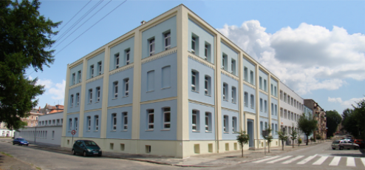
Szkolny Program Wspierania Zdolności i Talentów „Lubuscy poszukiwacze talentów” 2017- 2020
opracowali: Agnieszka Pisarczyk i Zdzisław Kapiński

Slide 2
Wspieranie i rozwijanie uzdolnień przedmiotowych uczniów m.in. technicznych, artystycznych i sportowych.
Cel główny

Slide 3
Program będzie realizowany w okresie trzyletnim z możliwością modyfikacji w kolejnych latach Wdrożenie programu – rok szkolny 2017/2018 Program zakłada możliwość ewaluacji po każdym roku szkolnym na każdym poziomie nauki. Jest ściśle związany z programem dydaktycznym i wychowawczym szkoły.

Slide 4
Cele szczegółowe:
diagnozowanie szczególnych uzdolnień uczniów,
kształtowanie osobowości, rozwijanie zainteresowań i talentów młodzieży,
wzbudzanie wewnętrznej motywacji do zdobywania wiedzy i rozwijania różnorodnych zainteresowań,
przygotowanie uczniów do konkursów i olimpiad przedmiotowych, turniejów, zawodów sportowych
stwarzanie możliwości rozwoju zainteresowań uczniów,
pobudzanie aktywności umysłowej uczniów, wyobraźni, fantazji,
motywowanie uczniów do wykorzystania swoich uzdolnień w dalszej pracy,
przyzwyczajanie uczniów do samodzielnego rozwiązywania problemów, z wykorzystaniem posiadanej wiedzy,
kształcenie pomysłowości, krytycyzmu, szybkości podejmowania decyzji,
rozwijanie ciekawości poznawczej, twórczego działania i samodzielności,
doskonalenie form współpracy z rodzicami w zakresie wspierania rozwoju i talentów dzieci,

Slide 5
Program określa:
cel programu
procedurę identyfikacji ucznia zdolnego
zasady wdrażania programu
podstawowe zadania dyrektora, koordynatora, nauczycieli, uczniów rodziców oraz obszary ich współpracy
oczekiwane osiągnięcia w realizacji programu
metody i formy pracy z uczniem zdolnym
program zaplanowanych działań dla poszczególnych grup tematycznych
etapy wdrażania programu

Slide 6
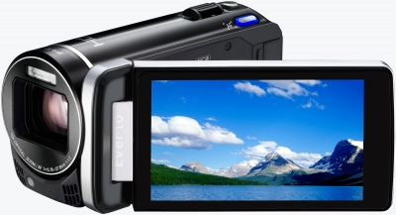
Działania w ZSTiL
Odkrywamy talenty i pasje w technikum mechatronicznym
Wspieramy i rozwijamy uzdolnienia artystyczne uczniów

Slide 7
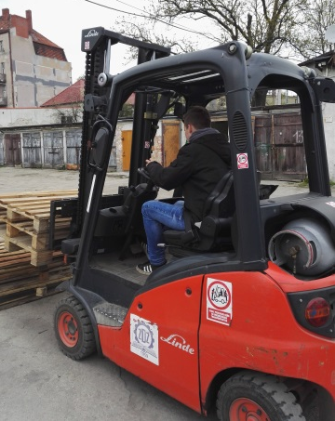
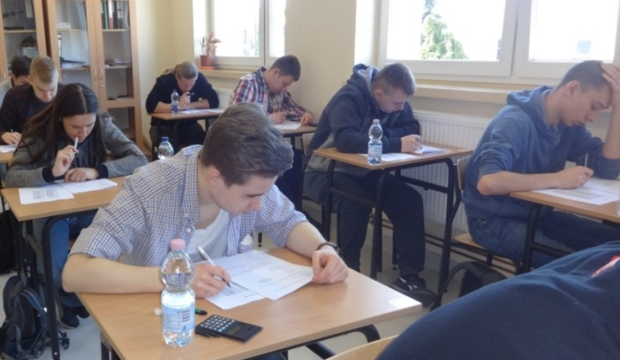
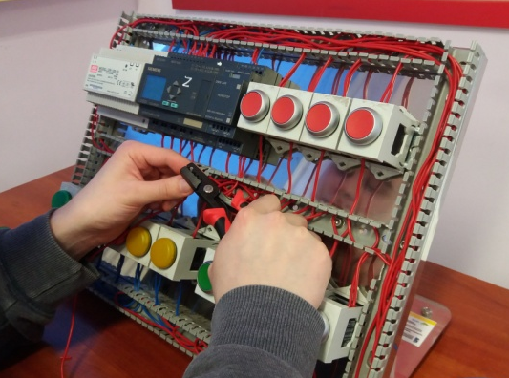
CELE: Opanowanie nowych treści wykraczających poza podstawę programową dla danego etapu edukacji Rozwijanie zdolności poprzez udział w konkursach, olimpiadach technicznych, udział w projektach, wykonywanie dodatkowych zadań
Odkrywamy talenty i pasje w technikum mechatronicznym

Slide 8
DZIAŁANIA W I SEMESTRZE
Przygotowanie uczniów do etapu szkolnego
olimpiady OWT –październik
olimpiady OOEiE „EUROELEKTRA” –listopad
konkursu „Elektron” –grudzień
Przygotowanie zakwalifikowanych uczniów do etapów okręgowych

Slide 9
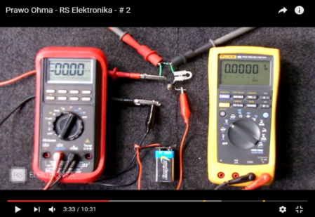
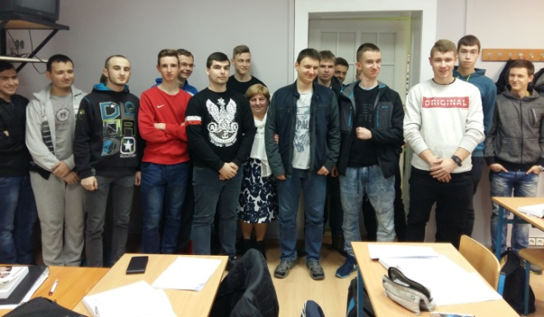
Praca na lekcji i w domu - zróżnicowane prace domowe
Uczeń ma możliwość wyboru zadania z grupy:
Zadań obliczeniowych,
Referatu, prezentacji z obejrzanego filmu tematycznego,
Referatu z zagadnienia tematycznego
Zadania praktycznego w pracowni „mechatronicznej”
PROJEKTY
W celu dbałość o kształcenie kompetencji kluczowych uczniowie klas III będą brali udział w projektach:
Programming of Siemens PLC Controllres adn HMI - koło naukowe
Układy mechatroniczne - analiza i sterowanie
Kurs elektroenergetyczny
Operator wózków widłowych
Kurs prawa jazdy
Praktyka zawodowa – 1 m-c

Slide 10
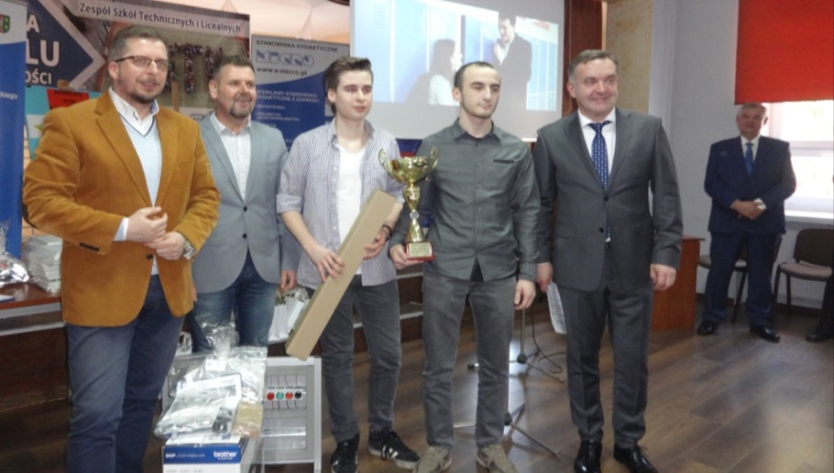
DZIAŁANIA W II SEMESTRZE
Przygotowanie uczniów klas III i IV do:
Ogólnopolskiej Olimpiady Elektrycznej i Elektronicznej w grupie mechatronicznej
Międzywojewódzkiego konkursu o Tytuł „SUPERTECHNIKA MECHATRONIKA”
ZAJĘCIA PRAKTYCZNE ROZWIJAJĄCE PASJE
Chętni uczniowie klas I –III będą wykonywali projekty w pracowni elektrotechniki i elektroniki oraz pracowni układów i systemów mechatronicznych składający się z trzech etapów:
projekt
montaż
prezentacja z dokumentacją

Slide 11
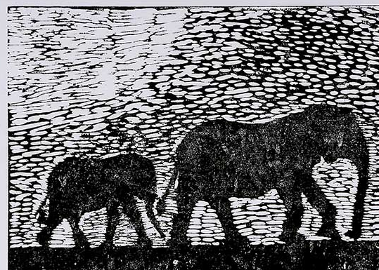
CELE: rozwijanie zainteresowań w sekcjach: - muzyczno-wokalnej - plastycznej - teartralnej - fotograficznej.
Wspieranie i rozwijanie uzdolnień artystycznych

Slide 12
DZIAŁANIA W I SEMESTRZE
Ankieta w klasach pierwszych „Ujawnij nam swój talent”
Strona internetowa na Facebook’u - Założenie profilu „Pokaż nam swój talent”
Pokaz talentów „Pokaż nam co potrafisz”
DZIAŁANIA W II SEMESTRZE
Zorganizowanie wystawy fotograficznej dla uczniów uzdolnionych plastycznie
Murale i graffiti - Ozdabianie ścian w klasach i budynku szkoły

Slide 13
DZIAŁANIA W ROKU SZKOLNYM 2017/2018
Nawiązanie współpracy z instytucjami:
z wydziałem artystycznym na UZ
z Centrum Kultury w Żaganiu
ze Szkołą Muzyczną I i II stopnia w Żaganiu
ze studiem nagrań MuzArte w Żaganiu
z zakładem fotograficznym
z Teatrem Lubuskim
spotkania z ludźmi kultury i sztuki.
Konkursy
Organizacja Konkursu Piosenki Obcojęzycznej
Kuźnia Talentów
Kolędy i pastorałki
Udział w międzynarodowym projekcie eTwinning
„Singing and learning”
Udział uczniów w warsztatach praktycznych, wykładach

Slide 14
DZIĘKUJEMY ZA UWAGĘ

